Slide 1
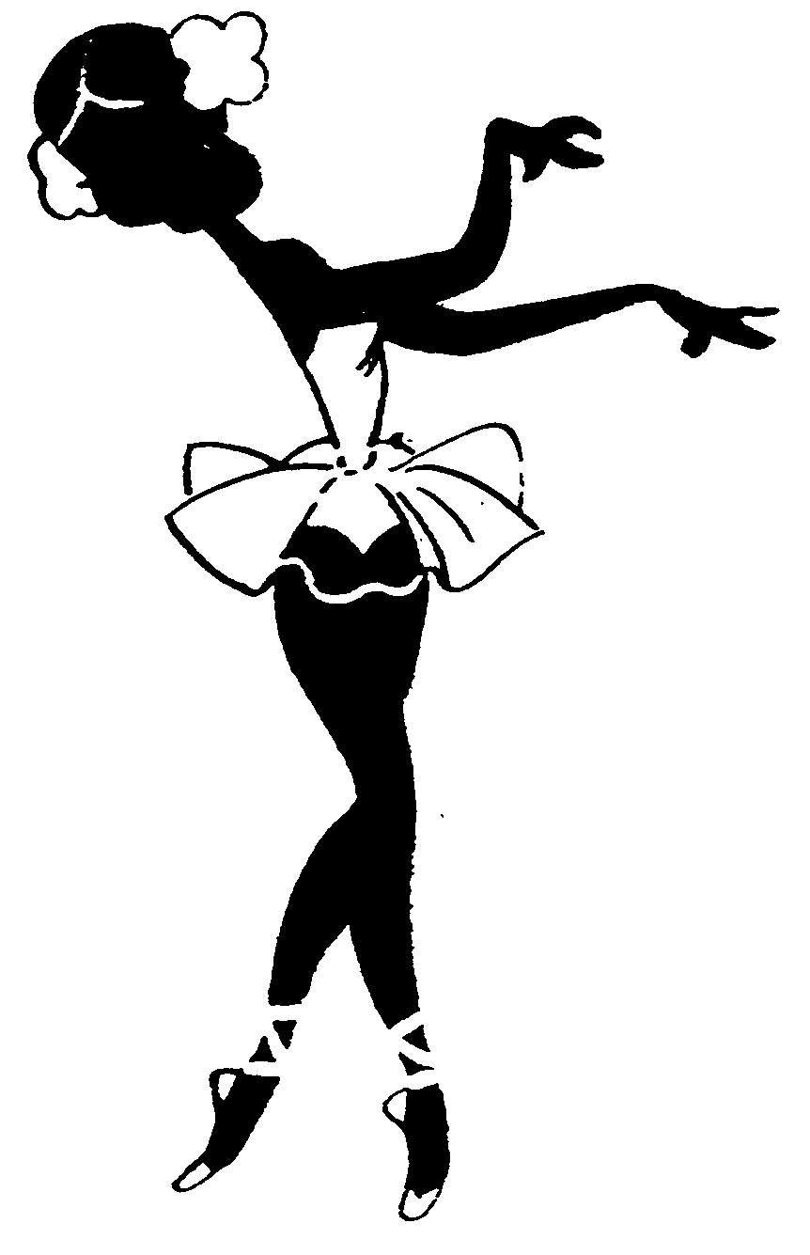
QUE DICE LA BIBLIA ACERCA DEL
“BAILE”

Slide 2
QUE DICE LA BIBLIA ACERCA DEL
“BAILE”
PASAJE:
¿Quién bailó?
¿Con quién?
¿Por qué?
Exodo 15:20-21

Slide 3
QUE DICE LA BIBLIA ACERCA DEL
“BAILE”
Exodo 15:20-21
20 Y María la profetisa, hermana de Aarón, tomó un pandero en su mano, y todas las mujeres salieron en pos de ella con panderos y danzas.
21 Y María les respondía: Cantad a Jehová, porque en extremo se ha engrandecido; ha echado en el mar al caballo y al jinete.

Slide 4
QUE DICE LA BIBLIA ACERCA DEL
“BAILE”
PASAJE:
¿Quién bailó?
¿Con quién?
¿Por qué?
Exodo 15:20-21
María
Las otras mujeres
Alabanza a Dios
Jueces 11:34

Slide 5
QUE DICE LA BIBLIA ACERCA DEL
“BAILE”
Jueces 11:34
34 Entonces volvió Jefté a Mizpa, a su casa; y he aquí su hija que salía a recibirle con panderos y danzas, y ella era sola, su hija única; no tenía fuera de ella hijo ni hija.

Slide 6
QUE DICE LA BIBLIA ACERCA DEL
“BAILE”
PASAJE:
¿Quién bailó?
¿Con quién?
¿Por qué?
Exodo 15:20-21
María
Las otras mujeres
Alabanza a Dios
Jueces 11:34
La hija de Jefté
Sola
Para recibir al papá
1 Samuel 18:6-7

Slide 7
QUE DICE LA BIBLIA ACERCA DEL
“BAILE”
1 Samuel 18:6-7
6 Aconteció que cuando volvían ellos, cuando David volvió de matar al filisteo, salieron las mujeres de todas las ciudades de Israel cantando y danzando, para recibir al rey Saúl, con panderos, con cánticos de alegría y con instrumentos de música.
7 Y cantaban las mujeres que danzaban, y decían: Saúl hirió a sus miles, y David a sus diez miles.

Slide 8
QUE DICE LA BIBLIA ACERCA DEL
“BAILE”
PASAJE:
¿Quién bailó?
¿Con quién?
¿Por qué?
Exodo 15:20-21
María
Las otras mujeres
Alabanza a Dios
Jueces 11:34
La hija de Jefté
Sola
Para recibir al papá
1 Samuel 18:6-7
Las mujeres de Israel
Con las otras mujeres
Para celebrar el triunfo de David
2 Samuel 6:14-15

Slide 9
QUE DICE LA BIBLIA ACERCA DEL
“BAILE”
2 Samuel 6:14-15
14 Y David danzaba con toda su fuerza delante de Jehová; y estaba David vestido con un efod de lino.
15 Así David y toda la casa de Israel conducían el arca de Jehová con júbilo y sonido de trompeta.

Slide 10
QUE DICE LA BIBLIA ACERCA DEL
“BAILE”
PASAJE:
¿Quién bailó?
¿Con quién?
¿Por qué?
Exodo 15:20-21
María
Las otras mujeres
Alabanza a Dios
Jueces 11:34
La hija de Jefté
Sola
Para recibir al papá
1 Samuel 18:6-7
Las mujeres de Israel
Con las otras mujeres
Para celebrar el triunfo de David
Solo
Para celebrar la traída del arca
2 Samuel 6:14-15
David
Salmo 150:4

Slide 11
QUE DICE LA BIBLIA ACERCA DEL
“BAILE”
Salmo 150:4
4 Alabadle con pandero y danza; alabadle con cuerdas y flautas.

Slide 12
QUE DICE LA BIBLIA ACERCA DEL
“BAILE”
PASAJE:
¿Quién bailó?
¿Con quién?
¿Por qué?
Exodo 15:20-21
María
Las otras mujeres
Alabanza a Dios
Jueces 11:34
La hija de Jefté
Sola
Para recibir al papá
1 Samuel 18:6-7
Las mujeres de Israel
Con las otras mujeres
Para celebrar el triunfo de David
Solo
Para celebrar la traída del arca
2 Samuel 6:14-15
David
Salmo 150:4
Cada uno
Solo
Para alabar a Dios
Exodo 32:6.19

Slide 13
QUE DICE LA BIBLIA ACERCA DEL
“BAILE”
Exodo 32:6,19
6 Y al día siguiente madrugaron, y ofrecieron holocaustos, y presentaron ofrendas de paz; y se sentó el pueblo a comer y a beber, y se levantó a regocijarse.
19 Y aconteció que cuando él llegó al campamento, y vio el becerro y las danzas, ardió la ira de Moisés, y arrojó las tablas de sus manos, y las quebró al pie del monte.

Slide 14
QUE DICE LA BIBLIA ACERCA DEL
“BAILE”
Exodo 32:6,19 (NVI)
6 En efecto, al día siguiente los israelitas madrugaron y presentaron *holocaustos y sacrificios de *comunión. Luego el pueblo se sentó a comer y a beber, y se entregó al desenfreno.
19 Cuando Moisés se acercó al campamento y vio el becerro y las danzas, ardió en ira y arrojó de sus manos las tablas de la ley, haciéndolas pedazos al pie del monte.

Slide 15
QUE DICE LA BIBLIA ACERCA DEL
“BAILE”
PASAJE:
¿Quién bailó?
¿Con quién?
¿Por qué?
Exodo 15:20-21
María
Las otras mujeres
Alabanza a Dios
Jueces 11:34
La hija de Jefté
Sola
Para recibir al papá
1 Samuel 18:6-7
Las mujeres de Israel
Con las otras mujeres
Para celebrar el triunfo de David
Solo
Para celebrar la traída del arca
2 Samuel 6:14-15
David
Salmo 150:4
Cada uno
Solo
Para alabar a Dios
Exodo 32:6.19
El pueblo
Hombres con mujeres
Desenfreno e Idolatría
Marcos 6:22

Slide 16
QUE DICE LA BIBLIA ACERCA DEL
“BAILE”
Marcos 6:22
22 entrando la hija de Herodías, danzó, y agradó a Herodes y a los que estaban con él a la mesa; y el rey dijo a la muchacha: Pídeme lo que quieras, y yo te lo daré.

Slide 17
QUE DICE LA BIBLIA ACERCA DEL
“BAILE”
PASAJE:
¿Quién bailó?
¿Con quién?
¿Por qué?
Exodo 15:20-21
María
Las otras mujeres
Alabanza a Dios
Jueces 11:34
La hija de Jefté
Sola
Para recibir al papá
1 Samuel 18:6-7
Las mujeres de Israel
Con las otras mujeres
Para celebrar el triunfo de David
Solo
Para celebrar la traída del arca
2 Samuel 6:14-15
David
Salmo 150:4
Cada uno
Solo
Para alabar a Dios
Exodo 32:6.19
El pueblo
Hombres con mujeres
Desenfreno e Idolatría
La hija de Herodías
Para seducir a Herodes
Marcos 6:22
Sola

Slide 18
QUE DICE LA BIBLIA ACERCA DEL
“BAILE”
PASAJE:
¿Quién bailó?
¿Con quién?
¿Por qué?
Exodo 15:20-21
María
Las otras mujeres
Alabanza a Dios
Jueces 11:34
La hija de Jefté
Sola
Para recibir al papá
1 Samuel 18:6-7
Las mujeres de Israel
Con las otras mujeres
Para celebrar el triunfo de David
Solo
Para celebrar la traída del arca
2 Samuel 6:14-15
David
Salmo 150:4
Cada uno
Solo
Para alabar a Dios
APLICANDO LAS REFERENCIAS:
´
¿Cómo se compara el baile moderno a los primeros 5 pasajes?

Slide 19
QUE DICE LA BIBLIA ACERCA DEL
“BAILE”
PASAJE:
¿Quién bailó?
¿Con quién?
¿Por qué?
Exodo 32:6.19
El pueblo
Hombres con mujeres
Desenfreno e Idolatría
La hija de Herodías
Para seducir a Herodes
Marcos 6:22
Sola
APLICANDO LAS REFERENCIAS:
´
¿Qué palabra en Gálatas 5:21 puede describir el baile en los últimos 2 pasajes?
Gálatas 5:21
21 envidias, homicidios, borracheras, orgías, y cosas semejantes a estas; acerca de las cuales os amonesto, como ya os lo he dicho antes, que los que practican tales cosas no heredarán el reino de Dios.

Slide 20
QUE DICE LA BIBLIA ACERCA DEL
“BAILE”
PASAJE:
¿Quién bailó?
¿Con quién?
¿Por qué?
Exodo 32:6.19
El pueblo
Hombres con mujeres
Desenfreno e Idolatría
La hija de Herodías
Para seducir a Herodes
Marcos 6:22
Sola
APLICANDO LAS REFERENCIAS:
´
¿Qué palabra en Gálatas 5:21 puede describir el baile en los últimos 2 pasajes?
Gálatas 5:21 (BLS)
21 Son envidiosos, y hasta matan; se emborrachan, y en sus fiestas hacen locuras y muchas cosas malas. Les advierto, como ya lo había hecho antes, que los que hacen esto no formarán parte del reino de Dios.

Slide 21
CREO QUE ES MAS DIVERTIDO BAILAR:
___ Muchachos con muchachos
___ Chicas con chicas
___ Con uno de mis padres
___ Con el sexo opuesto
´
Por qué piensas eso

Slide 22
REFLEXIONANDO EN LOS POSIBLES PROBLEMAS ...
´
¿Cuáles son algunos peligros posibles que uno podría ver en estas cosas?
1) “El baile apretado” --
2) Bailar con movimientos físicos que atraigan la atención hacia su cuerpo, o que expresen movimientos o sentimientos sensuales --
3) La clase de música que se baila --

Slide 23
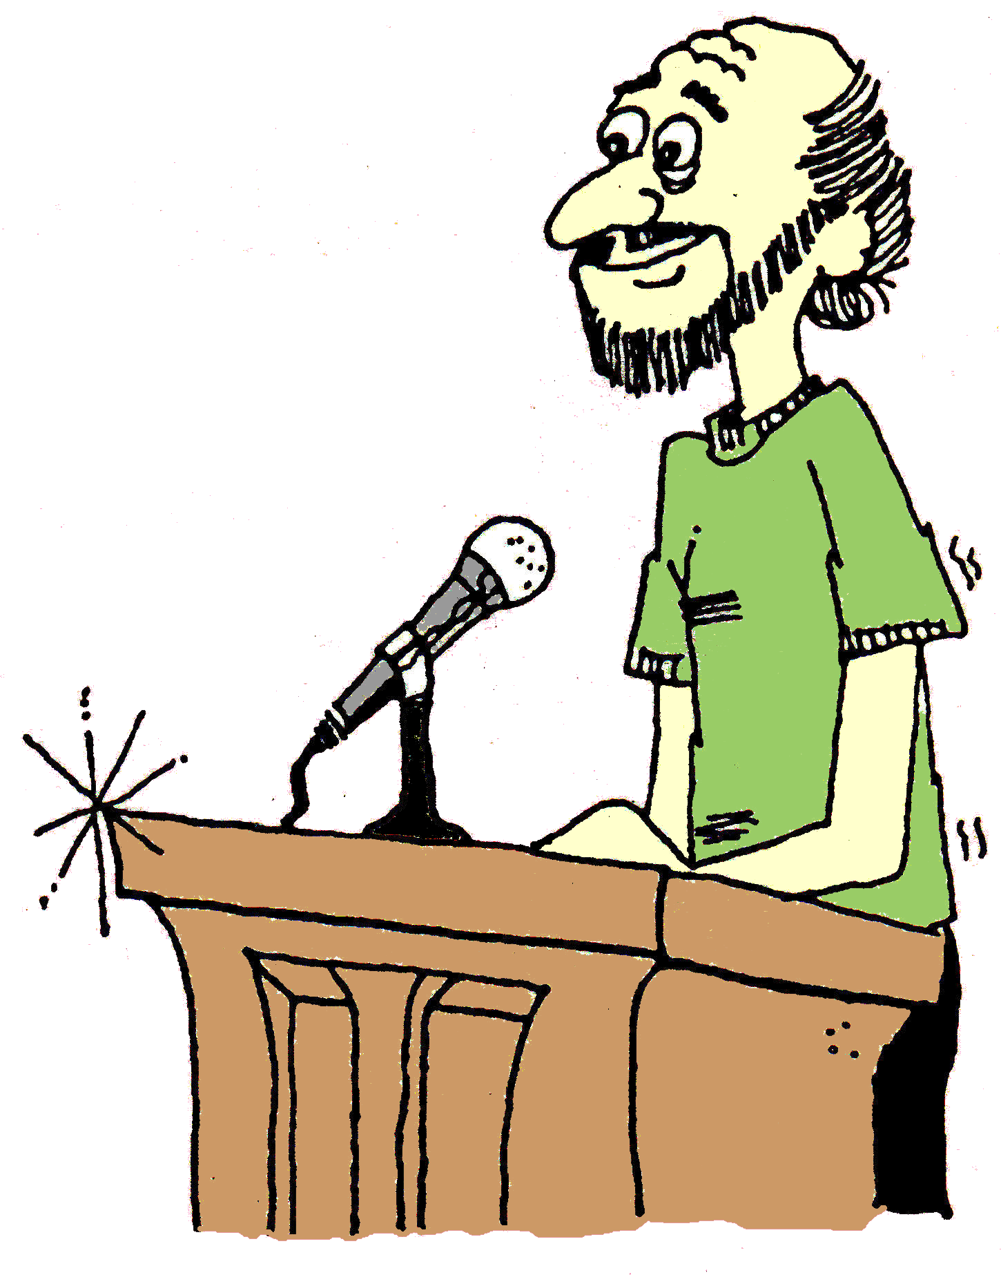
LO QUE OTROS HAN DICHO …
TERAPEUTAS
Dr. E.S. Sonners, eminente nerviólogo de Chicago y Los Angeles: “Denuncio que el baile seductor está basado en la atracción sexual. Denuncio que es la maniobra preliminar y más engañosa
a la infidelidad sexual. ¿Un hermano y
una hermana bailarían de esa
manera? ¿Madre e hijo? ...
El encanto básico del
baile es el encanto del
contacto físico ilícito”.

Slide 24
LO QUE OTROS HAN DICHO …
TERAPEUTAS
Dr. Thomas Whitfield: “... No sólo es incorrecto porque puede llevarlo a uno al acto físico de la fornicación, sino que es pecaminoso hasta el grado en que despierta deseos libertinos
que no pueden ser satisfechos bajo estas
relaciones y condiciones presentes.
Cuando tales deseos
son despertados, el baile
en si mismo es
pecaminoso porque es
entonces un acto lascivo”.

Slide 25
LO QUE OTROS HAN DICHO …
EDUCADORES
Pr. W.E. Wilkerson, de la Universidad de Chicago, habiendo analizado el baile moderno, concluyó que es un sistema de medios artificiales
... para excitar el instinto de la
acción sexual”.

Slide 26
LO QUE OTROS HAN DICHO …
EDUCADORES
Dra. Lita Hollingsworth, Profesora de Educación
en la Universidad de Columbia, en un artículo intentando una defensa del baile moderno: “El baile es una recreación excitante y
placentera a medida que ofrece una
satisfacción parcial hacia el impulso
sexual”.

Slide 27
LO QUE OTROS HAN DICHO …
EXPERTOS BAILARINES
T.A. Vogner, anterior supervisor de la Academia de Baile de Los Angeles y también anterior presidente de la Asociación de Maestros del Baile de la Costa Pacífica: “Ninguna mujer
puede bailar bien el vals y bailarlo virtuosamente”.

Slide 28
LO QUE OTROS HAN DICHO …
EXPERTOS BAILARINES
Prof. Louis Guyon, propietario y operador del “Paraíso”, uno de los salones de bailes más grandes de Chicago: “Sabemos que el sexo es el impulso más fuerte plantado en la raza humana. Usted solo puede describir el efecto en un joven o chica de 18 o 20 años, cuando esta hambre es
aguda, cuando el conocimiento y la experiencia
están faltando en la formación del juicio, uno
de estos bailes que llama al
contacto físico íntimo,
frecuentemente hace que los
miembros se junten y
entrelacen. No obstante,
encontramos a miles de jóvenes y
chicas bailando de esta misma
manera que no comprenden que
están haciendo algo sin estorbo ...”

Slide 29
LO QUE OTROS HAN DICHO …
ANIMADORES
Barbara Streisand: “Los bailes de contacto son demasiado íntimos. No quiero bailar apretado con alguien que no sea mi esposo”. (This Week, Feb. 6, 1966, Pág. 2).

Slide 30
LO QUE OTROS HAN DICHO …
ANIMADORES
Arthur Godfrey: La letra de una de sus canciones populares de hace unos pocos años expresa la naturaleza de los bailes apretados -- “Me caliento tan fácil de manera que me suelto al bailar,
me suelto al bailar, me suelto al bailar ...”

Slide 31
LLEGANDO A ALGUNAS CONCLUSIONES
A. ¿La Biblia dice que toda forma de baile es pecado?
B. Si un baile es pecado, ¿qué lo convierte en eso?
C. Si personalmente no me “enciendo” por bailar con el sexo opuesto, ¿que otras posibilidades necesito considerar para tomar la decisión de si participo o no?
D. Ponga en funcionamiento este tema a través de su DIAGRAMA DE LOS PRINCIPIOS.

